Slide 1
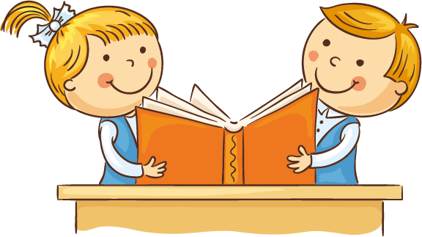
Đọc
Hãy yêu thương nhau, cùng nhau ta đoàn kết
Hãy lắng nghe câu hát từ đáy lòng tôi.
Kẻ không đoàn kết cũng như chim lạc đàn
Chóng hoặc chày rồi sẽ trúng tên
Vì đơn độc sẽ làm mồi cho hiểm hoạ
Từ kết đoàn hạnh phúc sẽ sinh sôi
………………….….
Hồ Chí Minh Quảng Châu, 23-8-1925

Slide 2


2021
ĐỌC MỞ RỘNG THEO THỂ LOẠI
Chân, Tay, Tai, Mắt, Miệng

Slide 3
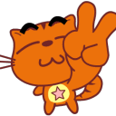

1/ Sau đó, ba ngày trôi qua cả bọn đã thấy mệt mỏi rã rời, không ai làm nổi việc gì nữa. Đến ngày thứ bảy thì không ai còn chịu nổi.
2/ Bác Tai là người nhận ra sai lầm đầu tiên, bèn nói rõ phải trái, rủ cả bọn đến xin lỗi lão Miệng và lại cho lão ăn như xưa.
3/ Lão Miệng ăn xong, ai nấy đều khoẻ trở lại.
4/ Từ đó, lão Miệng, cô Mắt, cậu Chân, cậu Tay và bác Tai lại sống hoà thuận như xưa.
5/ Họ hiểu rằng lão Miệng tuy thế nhưng cũng có công việc của lão, một công việc rất quan trọng, liên quan đến tính mạng của cả bọn.
6/ Cô Mắt, cậu Chân, cậu Tay và bác Tai ghen tị với lão Miệng chỉ ăn mà không làm gì cả nên bàn nhau để mặc lão Miệng, không cho lão ăn gì cả.
Đáp án: 6 – 1 – 2- 3- 5 - 4

Slide 4


PHT 1
TÓM TẮT TRUYỆN:
Cô Mắt, cậu Chân, cậu Tay và bác Tai ghen tị với lão Miệng chỉ ăn mà không làm gì cả nên bàn nhau để mặc lão Miệng, không cho lão ăn gì cả. Sau đó, ba ngày trôi qua cả bọn đã thấy mệt mỏi rã rời, không ai làm nổi việc gì nữa. Đến ngày thứ bảy thì không ai còn chịu nổi. Bác Tai là người nhận ra sai lầm đầu tiên, bèn nói rõ phải trái, rủ cả bọn đến xin lỗi lão Miệng và lại cho lão ăn như xưa. Lão Miệng ăn xong, ai nấy đều khoẻ trở lại. Họ hiểu rằng lão Miệng tuy thế nhưng cũng có công việc của lão, một công việc rất quan trọng, liên quan đến tính mạng của cả bọn. Từ đó, lão Miệng, cô Mắt, cậu Chân, cậu Tay và bác Tai lại sống hoà thuận như xưa.

Slide 5

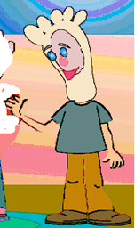
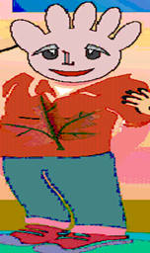
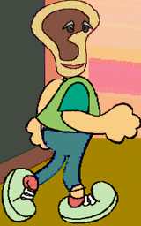
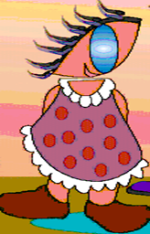
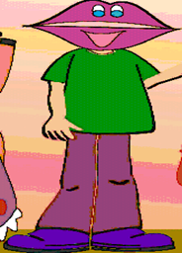
HOẠT ĐỘNG 2: HÌNH THÀNH KIẾN THỨC MỚI

Slide 6

PHIẾU HỌC TẬP 2
Các yếu tố cần xem xét | Dấu hiệu nhận biết yếu tố của truyện ngụ ngôn trong Chân, Tay, Tai, Mắt, Miệng
Đề tài
Sự kiện, tình huống
Cốt truyện
Nhân vật
Không gian, thời gian
Mượn chuyện về các bộ phận của con người để đưa ra bài học cho mọi người.

Slide 7
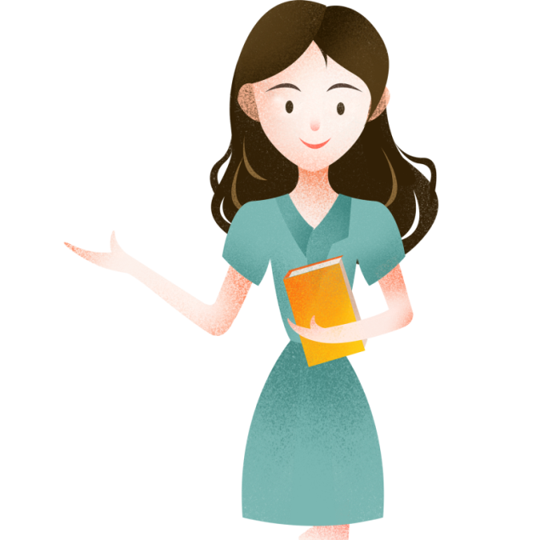
PHIẾU HỌC TẬP 2
Các yếu tố cần xem xét | Dấu hiệu nhận biết yếu tố của truyện ngụ ngôn trong Chân, Tay, Tai, Mắt, Miệng
Sự kiện, tình huống
- Cô Mắt, cậu Chân, cậu Tay, bác Tai nói chuyện về lão Miệng và họ cho rằng lão không làm gì cả chỉ có ăn. Vì vậy, họ đồng lòng phản đối bằng cách bảo nhau không làm gì nữa để lão Miệng không có gì ăn.
- Khi lão Miệng không được ăn thì Mắt, Chân, Tay, Tai cũng mệt mỏi, rã rời. Cuối cùng họ cũng nhận ra sai lầm của mình và sửa chữa ngay lập tức bằng việc đến nhà lão Miệng để giải quyết mọi việc.

Slide 8
PHIẾU HỌC TẬP 2
Các yếu tố cần xem xét | Dấu hiệu nhận biết yếu tố của truyện ngụ ngôn trong Chân, Tay, Tai, Mắt, Miệng
Cốt truyện
Truyện kể về sự so bì giữa các bộ phận trong cơ thể con người. Mắt, Chân, Tay, Tai thấy mình quanh năm “làm việc mệt nhọc còn lão Miệng thì chẳng làm gì cả, chỉ ngồi ăn không”. Vì vậy, họ đồng lòng phản đối bằng cách bảo nhau không làm gì nữa để lão Miệng không có gì ăn. Nhưng Miệng không được ăn thì Mắt, Chân, Tay, Tai cũng mệt mỏi, rã rời. Cuối cùng họ cũng nhận ra công việc quan trọng của Miệng là nhai thức ăn để nuôi sống cơ thể. Thế là họ đến nhà Miệng, vực Miệng dậy, kiếm thức ăn để giúp Miệng dần tình lại. Từ đó, các bộ phận cơ thể người sống hòa thuận với nhau, mỗi người một việc, không ai tị ai cả.

Slide 9
PHIẾU HỌC TẬP 2
Các yếu tố cần xem xét | Dấu hiệu nhận biết yếu tố của truyện ngụ ngôn trong Chân, Tay, Tai, Mắt, Miệng
Đề tài
Sự kiện, tình huống
Cốt truyện
Nhân vật
Không gian, thời gian
Chân, Tay, Tai, Mắt và Miệng
Không gian: trên cơ thể con người

Slide 10



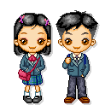
Qua câu chuyện này em rút ra được bài học gì?
Truyện nêu bài học về vai trò của mỗi thành viên trong cộng đồng.
Phải đoàn kết, nương tựa, gắn bó với nhau để cùng tồn tại và phát triển.

Slide 11
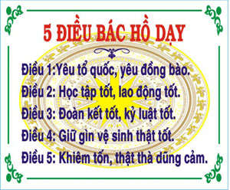
Trong “5 điều Bác Hồ dạy” các cháu thiếu nhi, em thấy
lời dạy thứ mấy trùng hợp với chủ đề bài học hôm nay?

Slide 12
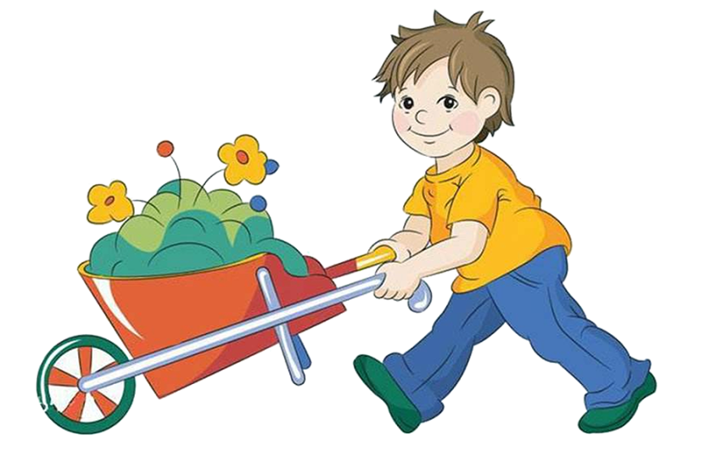
Chân, Tay, Tai, Mắt, Miệng
Chân,Tay chẳng được nghỉ ngơi
Cả ngày làm việc Miệng xơi một mình
Cô Mắt thấy chuyện bất bình
Rủ nhau gặp Miệng biểu tình đình công
Tay rỗi việc, Chân ngồi không
Mắt đờ nặng trĩu còn trông thấy gì ?
Tai ù nghe chẳng được chi
Cả bọn mệt lả chỉ vì thiếu ăn
Hiểu ra lo lắng băn khoăn
Cùng nhau đến Miệng ăn năn giãi bày
Chúng mình sống chết có nhau
Mỗi người mỗi việc cùng nhau kết đoàn
Chớ ganh ghét, chớ phàn nàn
Miệng ăn nuôi cả họ hàng nhà ta.

Slide 13
2021
Tạm biệt các em

